Slide 1

Порядок и формы проведения государственной итоговой аттестации выпускников 9 классов в 2017- 2018 учебном году

Slide 2

Государственная итоговая
аттестация
(ГИА) – это основной вид
экзамена для выпускников
9 классов в средней школе
России.
Сдача ГИА необходима для перехода в 10 класс или поступления в учреждения среднего профессионального образования (колледжи и техникумы).

Slide 3

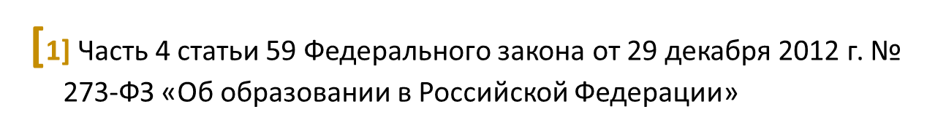
Государственная итоговая аттестация
ГИА проводится государственными экзаменационными комиссиями (далее – ГЭК) в целях определения соответствия результатов освоения обучающимися образовательных программ основного общего образования соответствующим требованиям федерального государственного образовательного стандарта основного общего образования[1].

Slide 4

Нормативные документы
по проведению ГИА-9 в форме основного государственного экзамена
Федеральный закон «Об образовании в Российской
Федерации» от 29 декабря 2012 года №273-ФЗ
( статьи 59, 60, 98)
Порядок проведения государственной итоговой
аттестации по образовательным программам
среднего общего образования, утвержденный
приказом Министерства образования и науки РФ
от 25.12.2013 г. №1394 с изменениями от
15.05.2014 № 528, от 30.07.2014 № 863, от 16.01.2015
№ 10, от 07.07.2015 № 692, от 03.12.2015 № 1401,
от 24.03.2016 № 305

Slide 5
Порядок проведения государственной итоговой аттестации по образовательным программам основного общего образования
Определяет
Организацию
Формы
Участников
Сроки

Slide 6
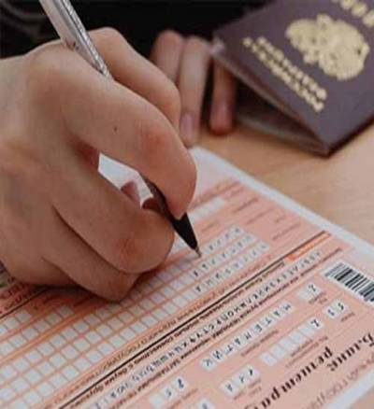
Участники ГИА
  К государственной итоговой
  аттестации допускаются
  обучающиеся IX классов,
  не имеющие академической задолженности и в полном объеме выполнившие учебный план или индивидуальный учебный план
  ( имеющие годовые отметки по всем учебным предметам учебного плана общеобразовательного учреждения за IX класс не ниже удовлетворительных ).

Slide 7
Государственная итоговая аттестация по программам основного общего образования в 2017-2018 учебном году включает в себя:
Обязательные экзамены
Русский язык
Математика

Slide 8
Экзамены по выбору
Литература
География
Физика
Химия
Биология
Обществознание
Информатика и ИКТ
Иностранный язык
История
Выбор двух предметов из указанного списка с 1 сентября 2015 года является обязательным.
Изменения утверждены приказом Минобрнауки России от 07.07.2015 N 692

Slide 9

Аттестат об основном общем образовании
В 2017-2018 учебном году основанием для получения аттестата об основном общем образовании является успешное прохождение ГИА-9 по четырем учебным предметам

Slide 10

Подача заявления
Заявление о выборе экзаменов и их количестве, подписанное родителями
(законными представителями),
подаётся лично обучающимися на основании документа, удостоверяющего их личность (паспорт),
не позднее 1 марта 2018 года

Slide 11
Формы проведения ГИА по образовательным программам основного общего образования
ОГЭ основной государственный экзамен
с использованием контрольных измерительных материалов, представляющих собой комплексы заданий стандартизированной формы (далее – КИМ)
ГВЭ государственный выпускной экзамен
в виде письменных и устных экзаменов с использованием текстов, тем, заданий, билетов. Могут сдавать ГВЭ: Обучающиеся с ограниченными возможностями здоровья Обучающиеся дети-инвалиды и инвалиды Обучающиеся на дому Время экзамена увеличивается на 1,5 часа.

Slide 12
Расписание экзаменов
Единое для всех расписание ГИА-9 и продолжительность экзаменов по каждому образовательному предмету ежегодно устанавливает соответствующий приказ Министерства образования и науки Российской Федерации.

Slide 13
Основной период
25 мая (пятница) – иностранные языки
26 мая (суббота) – иностранные языки
29 мая (вторник) – русский язык;
31 мая (четверг) – обществознание, биология, информатика и информационно-коммуникационные технологии (ИКТ), литература
2 июня (суббота) – физика, информатика и информационно-коммуникационные технологии (ИКТ)
5 июня (вторник) – математика
7 июня (четверг) – история, химия, география, физика
9 июня (суббота) – обществознание.

Slide 14
Резервные дни
20 июня (среда) – русский язык;
21 июня (четверг) – математика;
22 июня (пятница) – обществознание, биология, информатика
и информационно-коммуникационные технологии (ИКТ), литература;
23 июня (суббота) – иностранные языки (английский, французский, немецкий, испанский);
25 июня (понедельник) – история, химия, физика, география;
28 июня (четверг) – по всем учебным предметам;
29 июня (пятница) – по всем учебным предметам;

Slide 15

Продолжительность основного государственного экзамена
180 мин (3 ч)
Физика
Обществознание
Биология
История
120 ( 2ч)
Иностранный язык
( на выполнение письменной части работы)
15 мин – время устного ответа
235 мин
( 3ч 55 мин)
Математика
Литература
Русский язык
120 мин (2 ч)
География
Химия
150 мин (2 ч 30мин)
Информатика и ИКТ

Slide 16
Продолжительность проведения государственной итоговой аттестации
В продолжительность экзаменов по учебным предметам не включается время, выделенное на подготовительные мероприятия (инструктаж обучающихся, вскрытие пакетов с экзаменационными материалами, заполнение регистрационных полей экзаменационной работы, настройка технических средств).

Slide 17


На экзаменах необходимо иметь при себе:
паспорт и ручку гелиевую;
по математике – линейку ;
по физике, химии – непрограммируемый калькулятор, который должен обеспечивать арифметические вычисления (сложение, вычитание, умножение, деление, извлечение корня) и вычисление тригонометрических функций (sin, cos, tg, ctg, arcsin, arcos, arctg).
по географии, биологии – линейку, непрограммируемый калькулятор;
Все остальное использовать на экзамене запрещено. В случае нарушения установленного порядка участник удаляется с экзамена.

Slide 18

Дополнительные материалы и оборудование, используемые на экзамене в 9-х классах
Математика: справочные материалы выдаются вместе с экзаменационными материалами.
Русский язык: орфографический словарь выдается организаторами.
География: географические атласы для 7, 8 и 9 классов выдаются организаторами.

Slide 19
Повторная аттестация
Повторно к сдаче ГИА по соответствующему учебному предмету в текущем году по решению ГЭК допускаются следующие обучающиеся:
получившие на ГИА неудовлетворительный результат не более чем по двум учебным предметам (из числа обязательных и предметов по выбору);
не явившиеся на экзамены по уважительным причинам (болезнь или иные обстоятельства, подтвержденные документально);
не завершившие выполнение экзаменационной работы по уважительным причинам (болезнь или иные обстоятельства, подтвержденные документально);
апелляция которых о нарушении установленного порядка проведения ГИА конфликтной комиссией была удовлетворена.

Slide 20
Повторный курс обучения
Обучающимся,
не завершившим основного общего образования,
не прошедшим ГИА или получившим на ГИА неудовлетворительные результаты более чем по двум учебным предметам,
либо получившим повторно неудовлетворительные результаты по двум учебным предметам на ГИА в дополнительные сроки, предоставляется право пройти ГИА по соответствующим учебным предметам не ранее 1 сентября 2018.

Slide 21

Повторный курс обучения
Указанные обучающиеся по усмотрению родителей (законных представителей):
оставляются на повторное обучение;
переводятся на обучение по адаптированным образовательным программам в соответствии с рекомендациями психолого-медико- педагогической комиссии;
переводятся на обучение по индивидуальному учебному плану.

Slide 22
К повторной сдаче экзаменов не допускаются:
обучающиеся, удаленные с экзамена за нарушение установленного порядка проведения ГИА;
обучающиеся, результаты которых были аннулированы ГЭК за нарушение ими установленного порядка проведения ГИА.

Slide 23

Особенности ГИА по отдельным учебным предметам
Русский язык
Экзамен по русскому языку требует выполнения заданий с выбором ответа, заданий с полным ответом, сочинения- рассуждения и изложения. Текст изложения ученики прослушивают из аудиозаписи на диске, который прилагается к КИМам. Максимальное количество баллов – 39. «5» - от 34 баллов и при этом не менее 6 баллов за грамотность, «4» – 25-33 балла, «3» – 15 – 24 балла.

Slide 24

Математика
Максимальное количество баллов, которое может получить экзаменуемый за выполнение всей экзаменационной работы, - 32 баллов:
за модуль «Алгебра» - 14 баллов,
за модуль «Геометрия» - 11 баллов,
за модуль «Реальная математика» -
7 баллов.
Из них не менее 3 баллов по модулю «Алгебра», не менее 2 баллов по модулю «Геометрия» и не менее 2 баллов по модулю «Реальная математика».

Slide 25



